Slide 1
გურჯაანის მუნიციპალიტეტის მერის
არჩილ ხანდამაშვილის 2018 წლის ანგარიში მოსახლეობას

Slide 2
გურჯაანის მუნიციპალიტეტის 2018 წლის ბიუჯეტი შეადგენს 20 მლნ. 427 900 ლარი
ინფრასტრუქტურის მშენებლობის, რეაბილიტაციისა და ექსპლუატაციისთვის განსაზღვრულია 11 მლნ. 824 700 ლარი;
კულტურის, განათლების, ახალგაზრდობის ხელშეწყობისა და სპორტის მხარდაჭერისთვის (ააიპების დაფინანსება) - 3 მლნ. 629 200 ლარი;
მოსახლეობის ჯანმრთელობის დაცვისა და სოციალური უზრუნველყოფისთვის - 1 მლნ. 345 500 ლარი;

Slide 3
2018 წელს გურჯაანის მუნიციპალიტეტში დაგეგმილია
75 ინფრასტრუქტურული პროექტის განხორციელება, რისთვისაც
11 824 700 ლარია
გამოყოფილი.

Slide 4
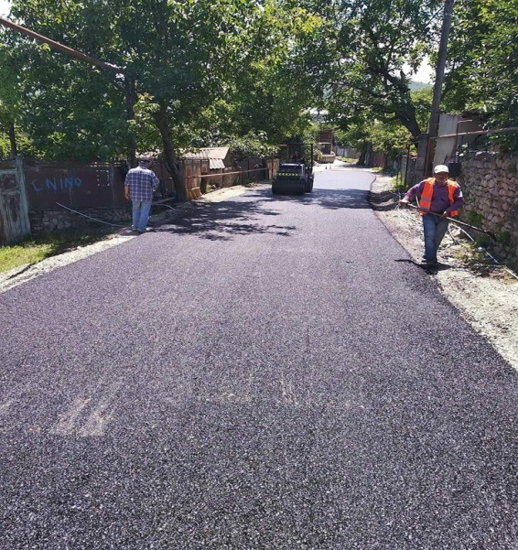
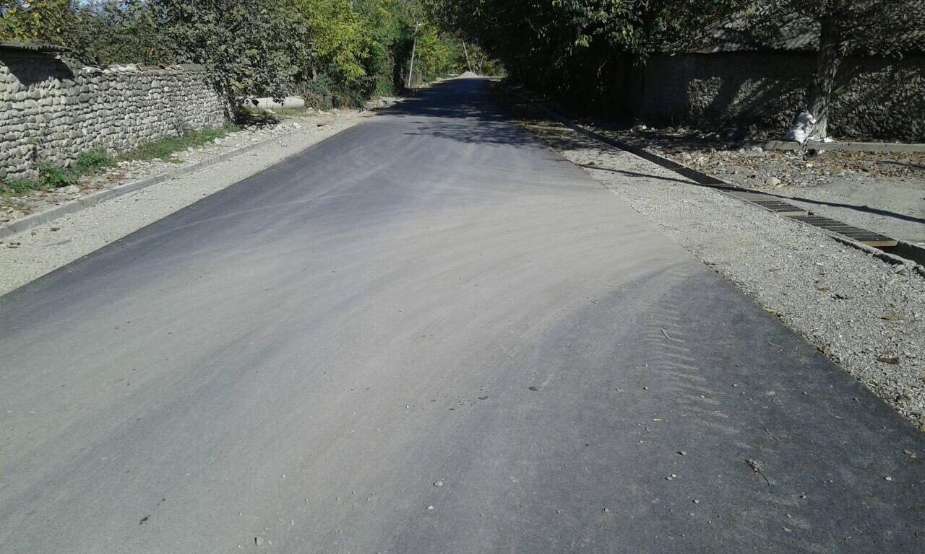
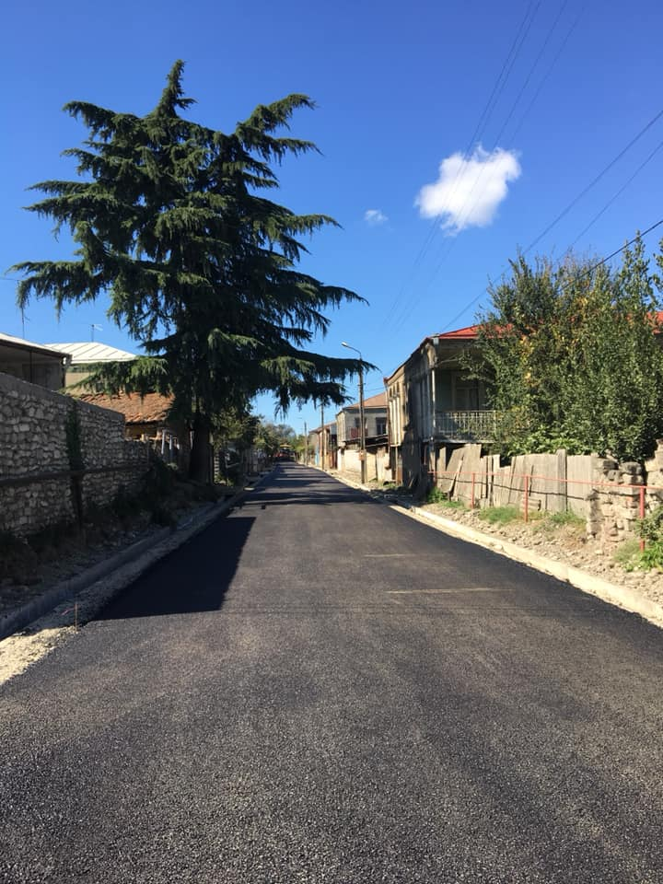
დასრულებული საგზაო ინფრასტრუქტურული პროექტები:
სოფელ ბაკურციხეში შიდა სასოფლო გზა (სამადაანთ უბანი);
სოფელ ველისციხეში შიდა საუბნო გზა (ჩაჩაანის უბანი);
სოფელ მუკუზანში 5 შიდა სასოფლო გზა;

Slide 5
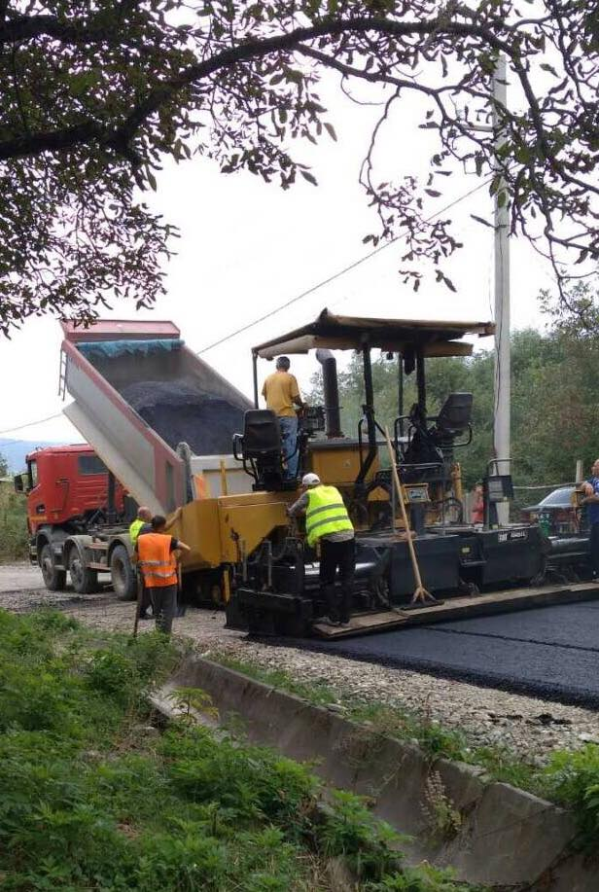
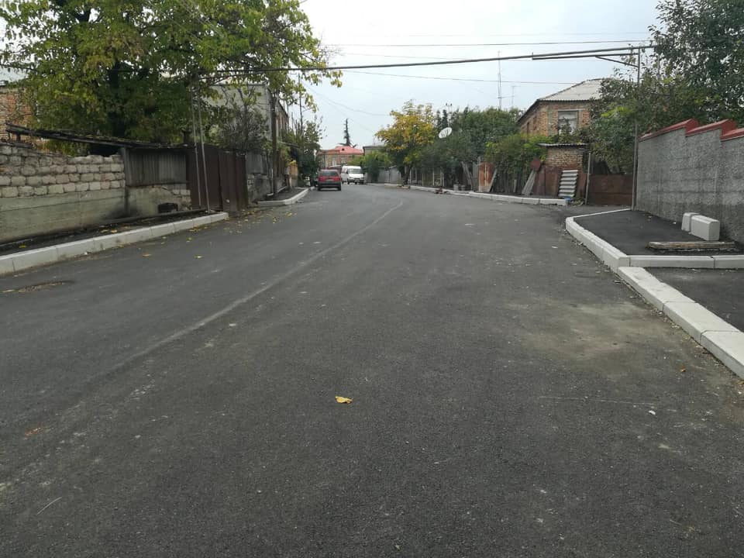
სოფელ ჭერემში შიდა სასოფლო გზა;
ქ. გურჯაანში ვაჟა-ფშაველას ქუჩა (ქვაფენილის ზემოთ);
ქ. გურჯაანში მარჯანიშვილის ქუჩა;
ქ. გურჯაანში გურამიშვილის ჩიხი;
სოფელ კარდენახში ე.წ ნუშების უბანში, მოეწყო სანიაღვრე არხი;

Slide 6
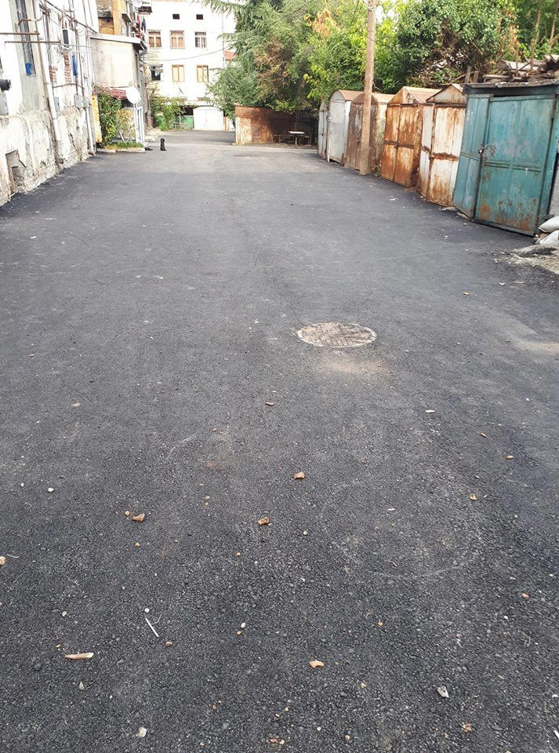
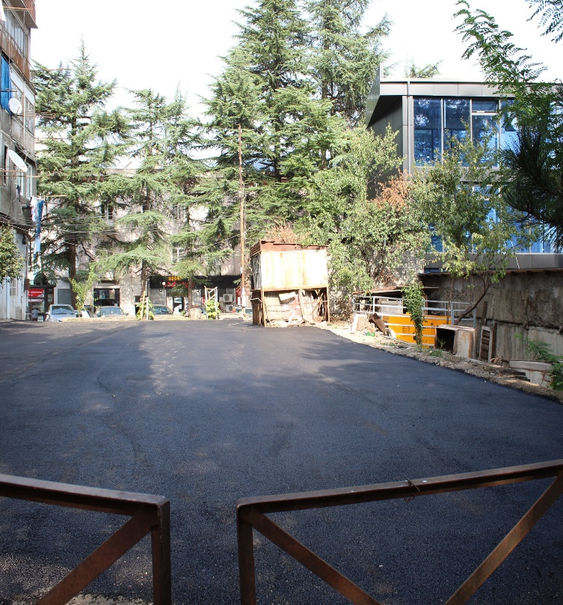
ქალაქ გურჯაანში 12 მისამართზე მოასფალტდა საცხოვრებელი კორპუსის ეზო:
კოსტავას ქ. №29, №31, №33-ში;
თამარ მეფის ქ. №10 და №12-ში;
გურამიშვილის ქ. №20 და №24-ში;
სანაპიროს ქ. №8 და №10 -ში;
ფარნავაზის ქ. №8 და №10 -ში;
ნონეშვილის №12-ში;

Slide 7
რეაბილიტირდა:
ქ. გურჯაანში დიდების მემორიალი;
ქ. გურჯაანში ფურცელაძის ჩიხში არსებული სანიაღვრე კოლექტორი;

Slide 8
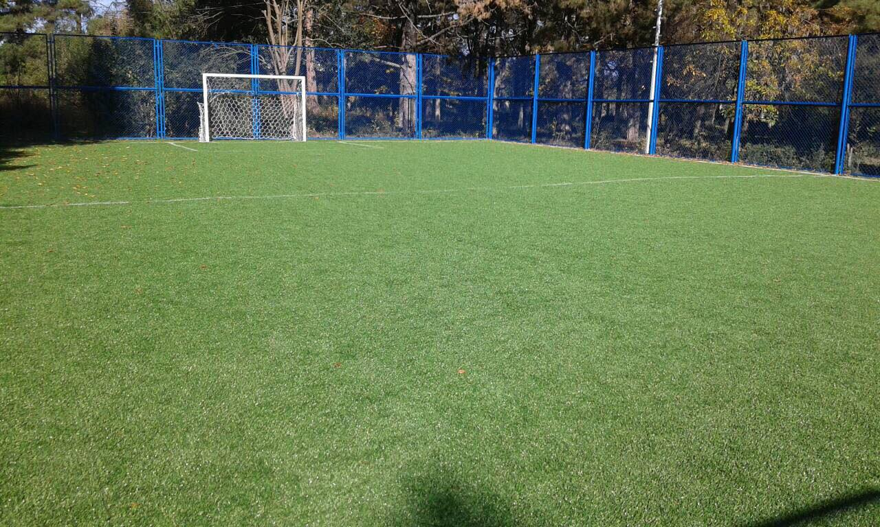
ქ. გურჯაანში კოსტავას ქუჩაზე მდებარე მრავალბინიანი საცხოვრებელი კორპუსების საკანალიზაციო სისტემა;
სოფელ ველისციხეში სპორტული მოედანი;

Slide 9
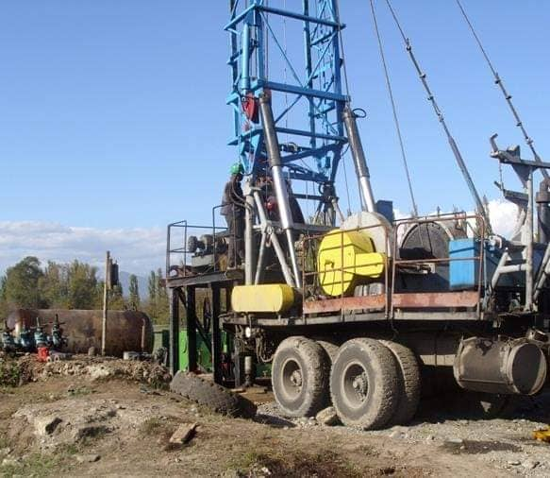
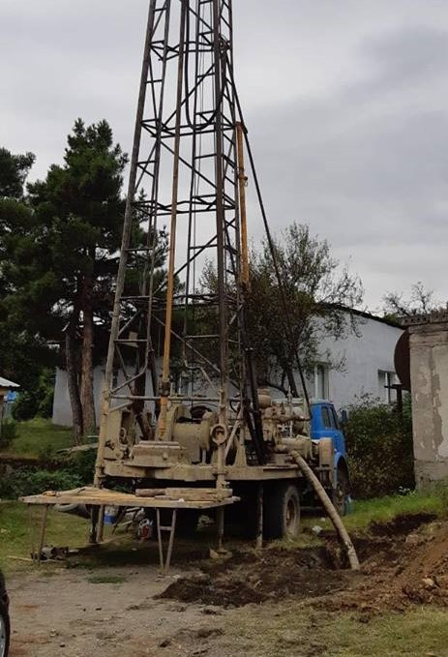
დასრულებულია 4 ახალი ჭაბურღილის მოწყობა:
სოფელ კოლაგში;
სოფელ არაშენდაში;
ორი სოფელ ველისციხეში;

Slide 10
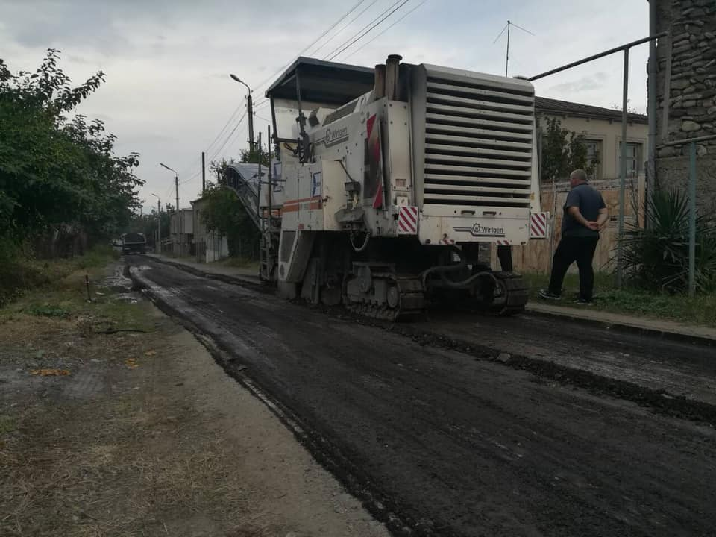
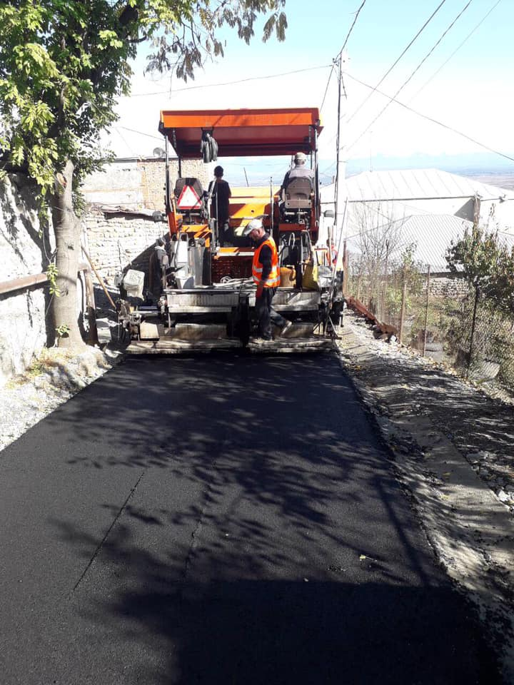
მიმდინარე საგზაო სამუშაოები:
სოფელ ველისციხეში ე.წ სასაფლაოს გზა;
სოფელ ზეგაანში შიდა სასოფლო გზები;
სოფელ ძირკოკში 4 შიდა სასოფლო გზა;
ქ. გურჯაანში კოსტავას შესახვევი;

Slide 11
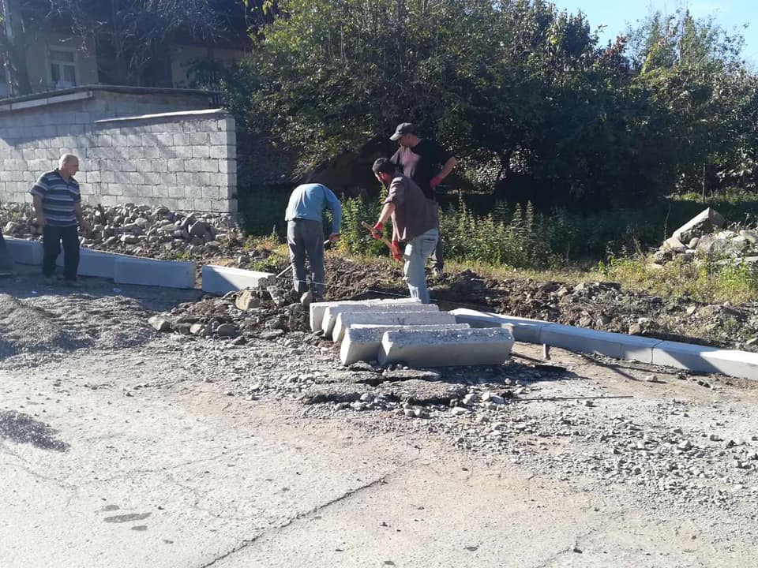
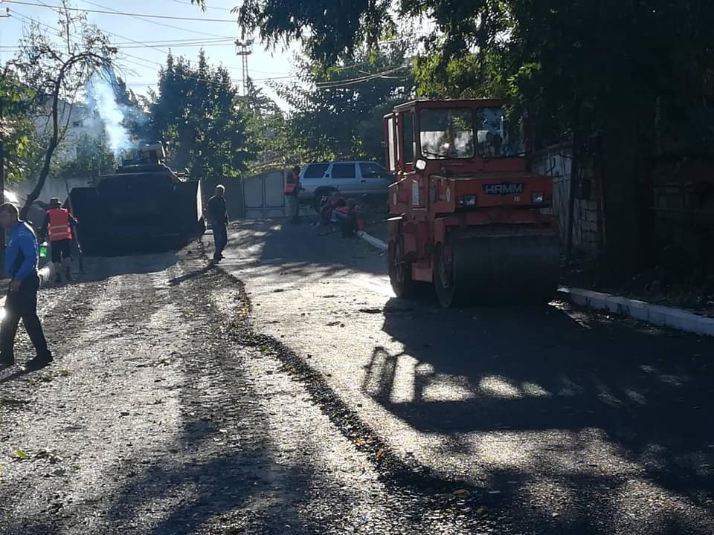
ქ. გურჯაანში შარტავას ქუჩა;
ქ. გურჯაანში კოსტავას ქუჩა;
ქ. გურჯაანში ფარნავაზის ქუჩა;
ქ. გურჯაანში ბელიაშვილის ჩიხი;
ქ. გურჯაანში წერეთლის ქუჩა;

Slide 12
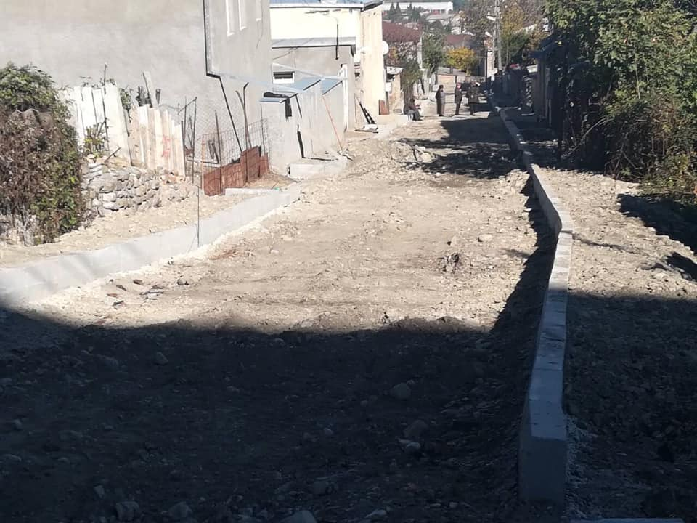
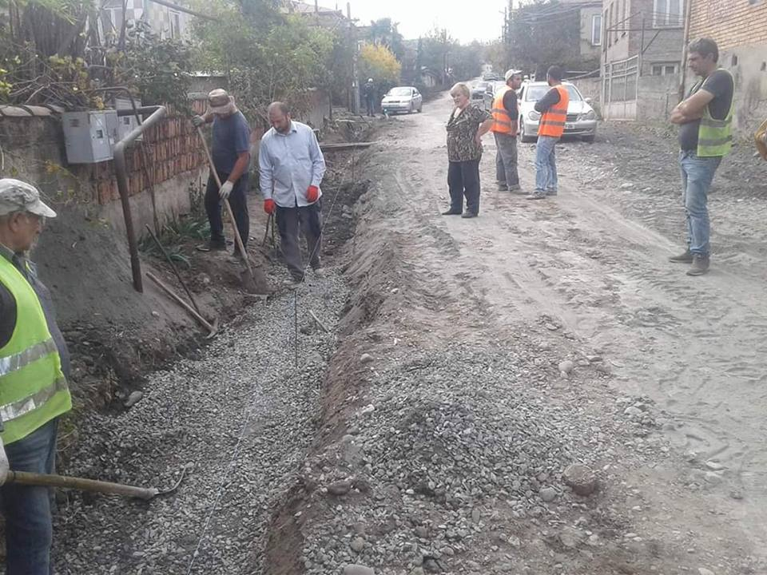
ქ. გურჯაანში ბელიაშვილის ქუჩა;
ქ. გურჯაანში, მაჩაბლის ქუჩა;
სოფელ ჭანდარში შიდა საუბნო, ე.წ უროიანის გზა;
სოფელ გურჯაანში სკოლის უბნის გზა;

Slide 13
მიმდინარეობს მერიის შენობის ნაწილობრივი
რეაბილიტაცია;
მიმდინარეობს საბავშვო ბაღების სამზარეულოების რეაბილიტაცია;

Slide 14
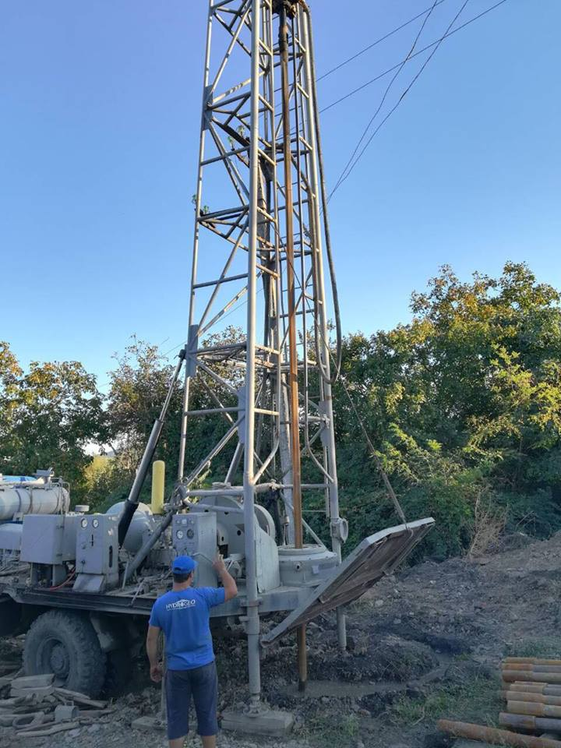
ახალი ჭაბურღილის მოწყობა მიმდინარეობს:
სოფელ ნანიანში;
სოფელ კაჭრეთში;
სოფელ ვეჯინში;
სოფელ გურჯაანში

Slide 15
4 სოფელში მიმდინარეობს წყლის სათავე ნაგებობის რეაბილიტაცია:
ჩუმლაყში;
ბაკურციხეში;
ველისციხეში;
ვაჩნაძიანში;

Slide 16
შეჩერებული პროექტები:
სოფელ ვეჯინში, ე.წ ჰესის უბნის გზის რეაბილიტაცია;
სოფელ ჩუმლაყში, ე.წ "კოშკის" სასაფლაოს გზის რეაბილიტაცია;
სოფელ ახაშენში, სკოლისკენ მიმავალი გზის რეაბილიტაცია;
სოფელ კარდენახში სასაფლაოს გზის რეაბილიტაცია;

Slide 17
2018 წელს ასევე დაგეგმილია:
სოფელ ნანიანისა და არაშენდის დამაკავშირებელი გზისა და ხიდ-ბოგირის რეაბილიტაცია;
სოფელ კალაურში, ე.წ ზარდიაშვილების უბანში სანიაღვრე არხის მოწყობა;
სოფელ მუკუზანში სკოლის უბანში არსებულ ჭაბურღილზე რეზერვუარების რეაბილიტაცია;
სოფელ ზეგაანში არსებული ჭაბურღილის რეაბილიტაცია და წყალმომარაგების ქსელის მოწყობა;
სოფელ ველისციხეში, ე.წ ასიტაშვილებისა და ე.წ სკოლის უბანში არსებული ჭაბურღილების რეაბილიტაცია;

Slide 18
ლაკბის ხიდთან მონაკვეთის აღდგენა;
ჭერმის გზის რეაბილიტაცია;
სოფელ გურჯაანში, ე.წ ქაცვიანის სავარგულებში გადასასვლელი ხიდის აღდგენა;
სოფელ არაშენდის და ქოდალოს ბაღებთან მისასვლელი გზების რეაბილიტაცია;
სოფელ მუკუზანში რკინა-ბეტონის გზის მოწყობა;

Slide 19
გურჯაანის მუნიციპალიტეტის მერიის სოციალური პაკეტი 2018 წელს განისაზღვრა 1 მლნ. 239 500 ლარით. ათი თვის მონაცემებით:
1564-მა ბენეფიციარმა ისარგებლა ერთჯერადი დახმარებით, ჯამში - 78 051 ლარი;
440 ოჯახს გადაეცა ახალშობილის დახმარება, ჯამში - 132 000 ლარი;
149 მრავალშვილიანი ოჯახი იღებს მერიის ყოველთვიურ დახმარებას, ჯამში -153 000 ლარი;
2 205 ბენეფიციარს გაეწია სამედიცინო მომსახურების და მედიკამენტების შეძენის თანადაფინანსება, ჯამში - 521 032 ლარი;
9 სოციალურად დაუცველ სტუდენტს გაეწია უმაღლესში სწავლის საფასურის თანადაფინანსება, ჯამში - 9000 ლარი;

Slide 20
63 ჰემოდიალიზის სახელმწიფო პროგრამით მოსარგებლე ბენეფიციარს გაეწია ყოველთვიური დახმარება ტრანსპორტირებისთვის, ჯამში - 20160 ლარი;
24 სტიქიური მოვლენებით დაზარალებულ ოჯახს გაეწია დახმარება, ჯამში - 14 730 ლარი;
158 ოჯახი სარგებლობს ელ.ენერგიის გადასახადის თანადაფინანსებით, ჯამში - 11 400 ლარი;
200 ბენეფიციარი სარგებლობს უფასო კვების პროგრამით - ჯამში 146 200 ლარი;
და სხვა

Slide 21
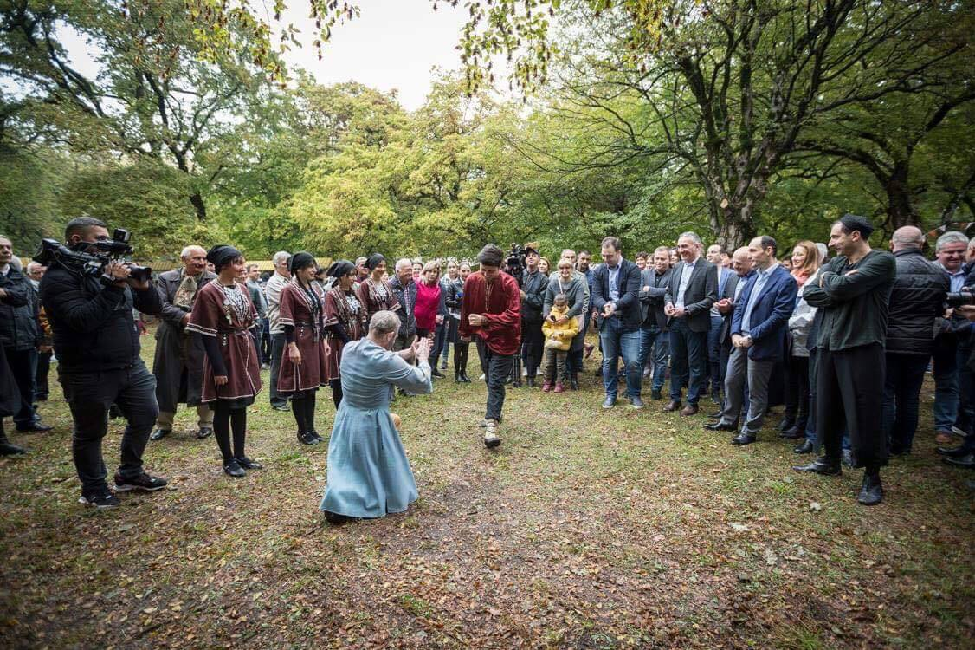
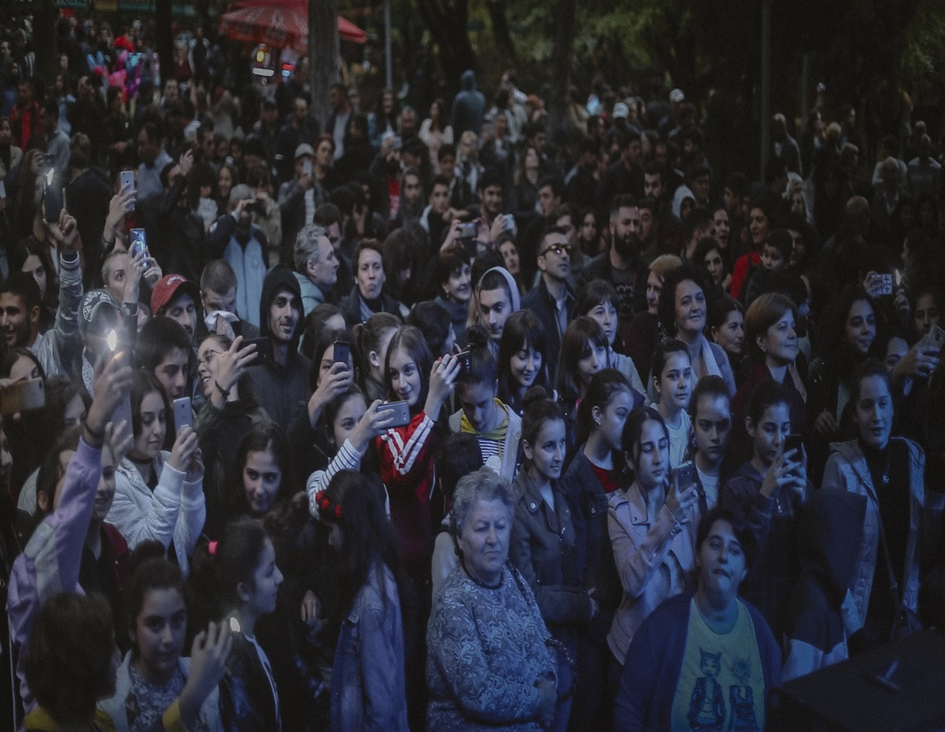
2018 წელს კულტურის, განათლებისა და სპორტის მიმართულებით განხორციელებული პროექტები:
გურჯაანის ღვინის ფესტივალი;

Slide 23
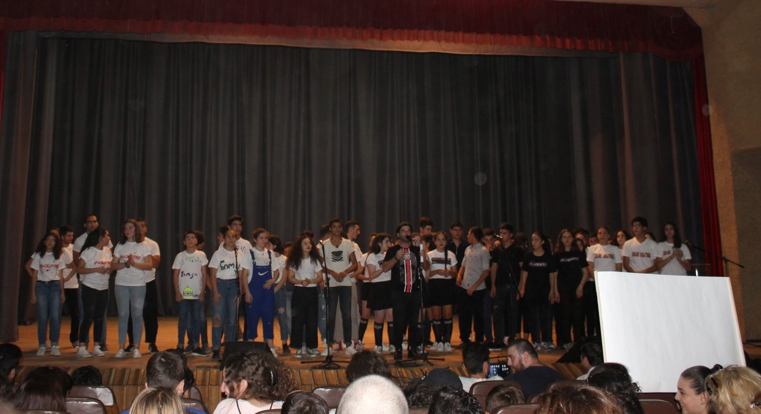
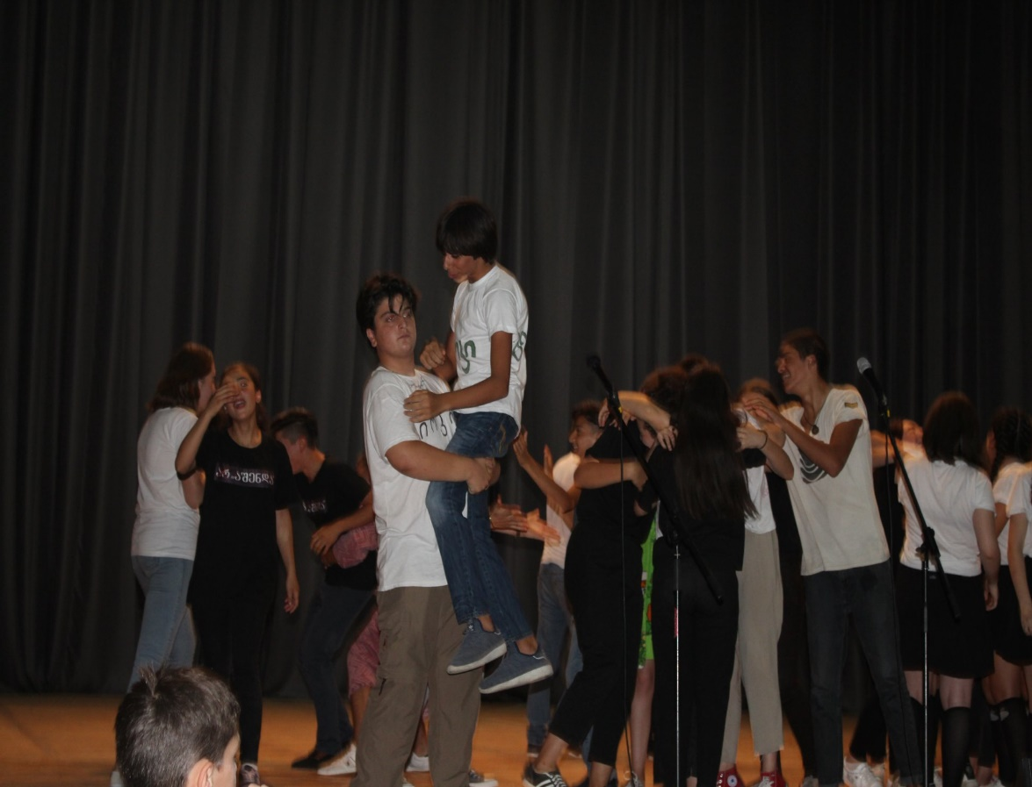
სასკოლო ჩემპიონატი მხიარულთა და საზრიანთა გუნდებს შორის;

Slide 24
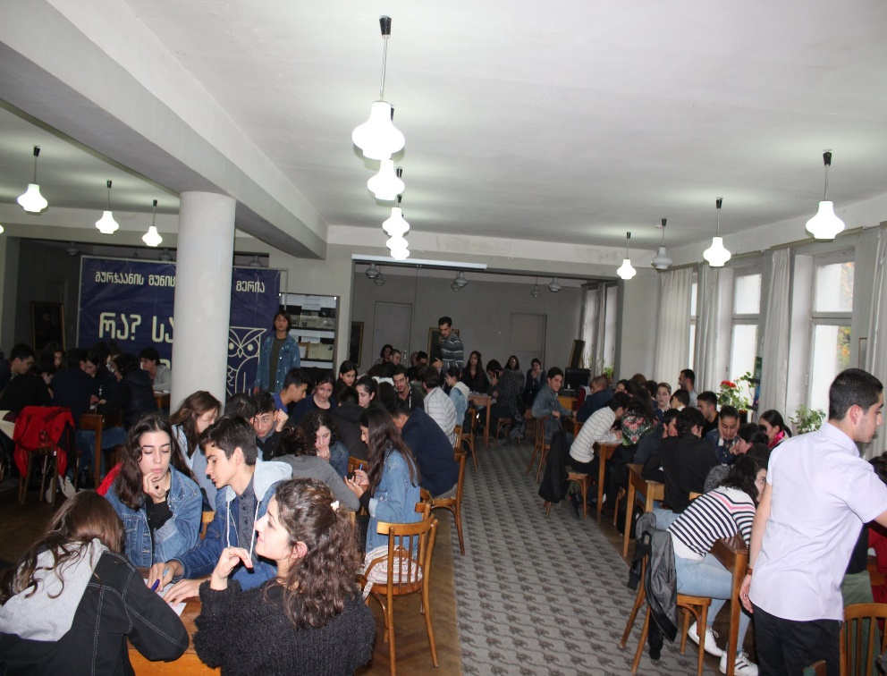
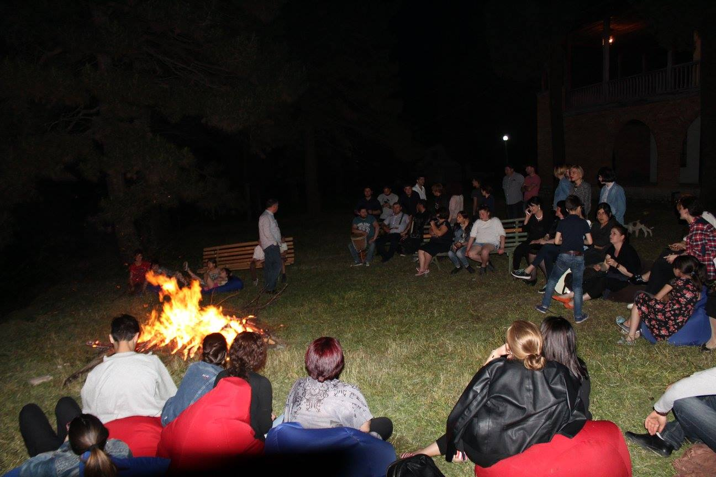
რა? სად? როდის?
“დებატკლუბების” ჩამოყალიბება საჯარო სკოლებში;
ღამე მუზეუმში;

Slide 25
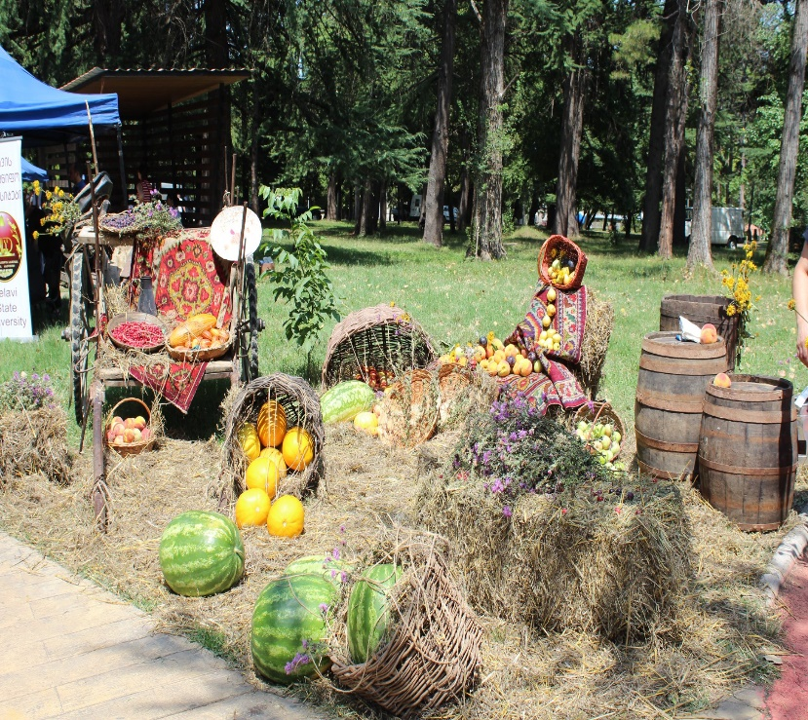
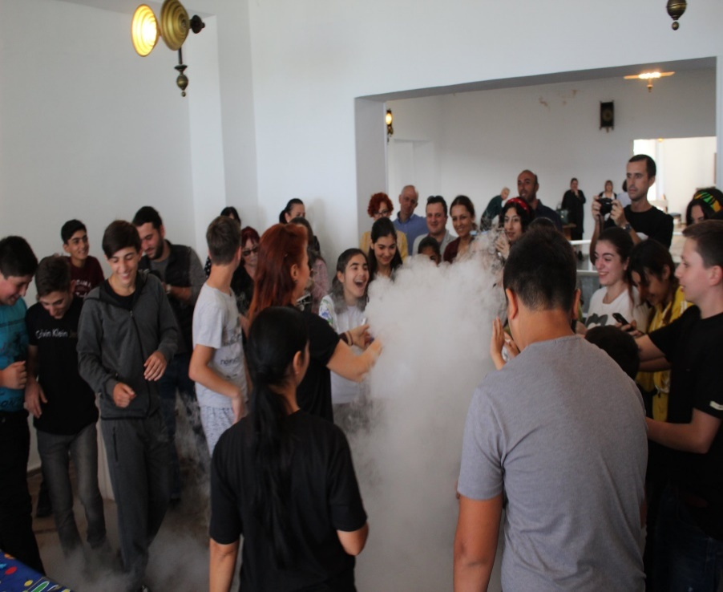
ხილის ფესტივალი;
მეცნიერების შოუ;
სინედოკის საერთაშორისო ფესტივალი;

Slide 26
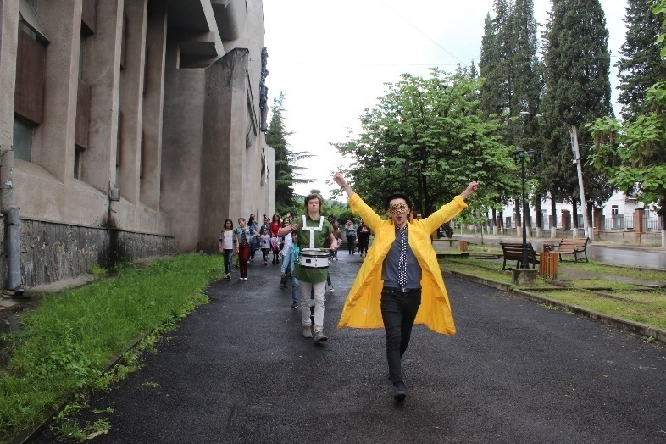
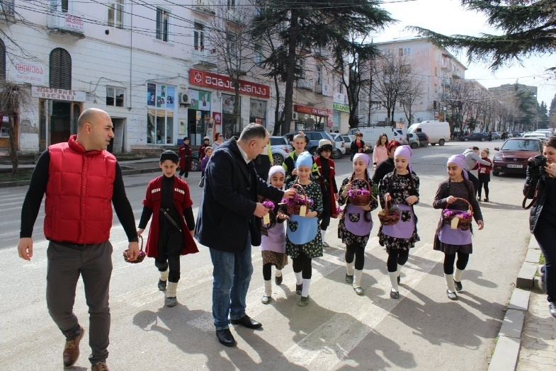
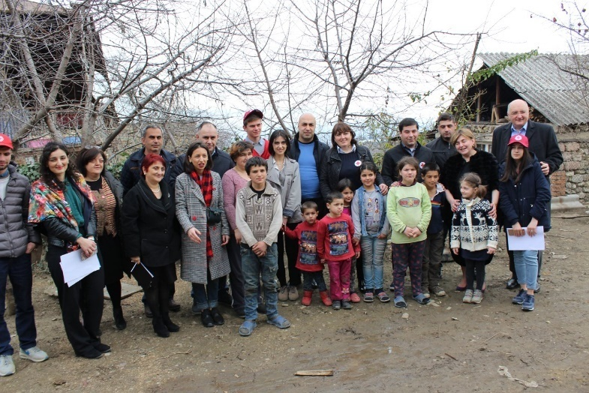
ანიმაციური ფესტივალი “თოფუზი”;
3 და 8 მარტისადმი მიძღვნილი სოციალური აქცია;
საჯარო სკოლის მოსწავლეებისთვის ექსკურსიები თბილისის ტექნოპარკში;

Slide 27
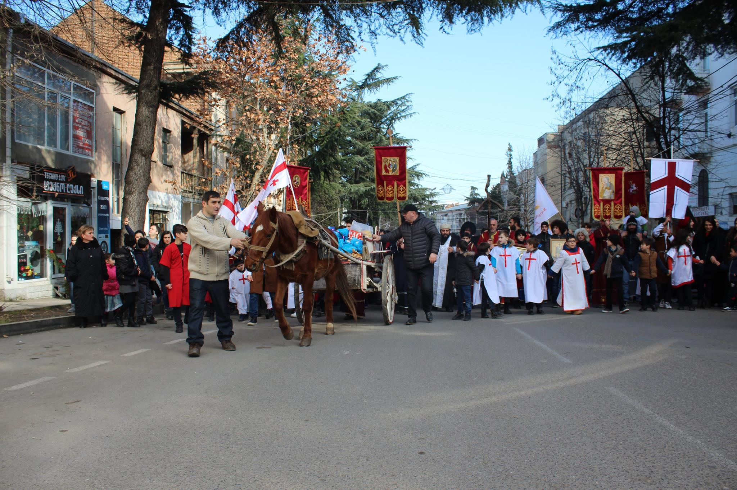
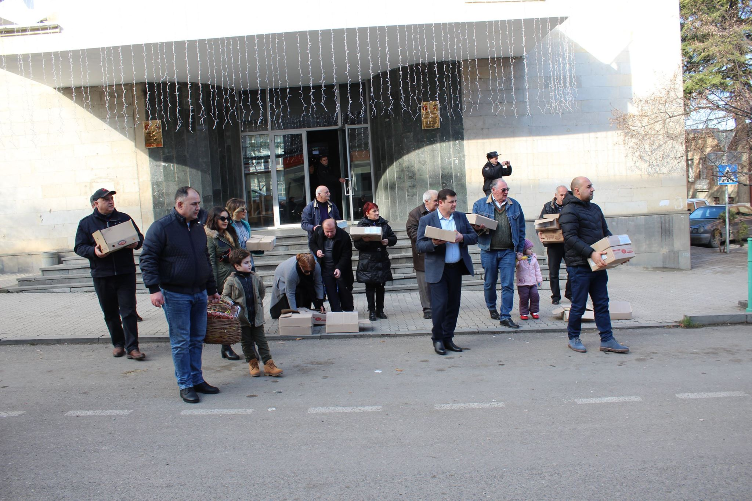
საშობაო ალილო;
აგვისტო - სპორტის თვე;

Slide 28
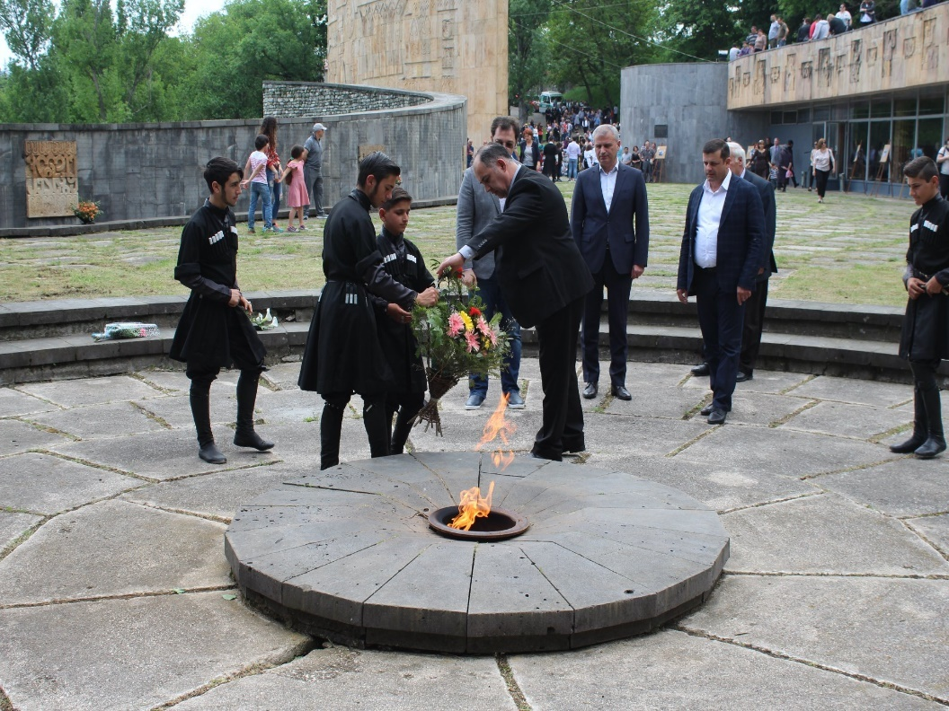
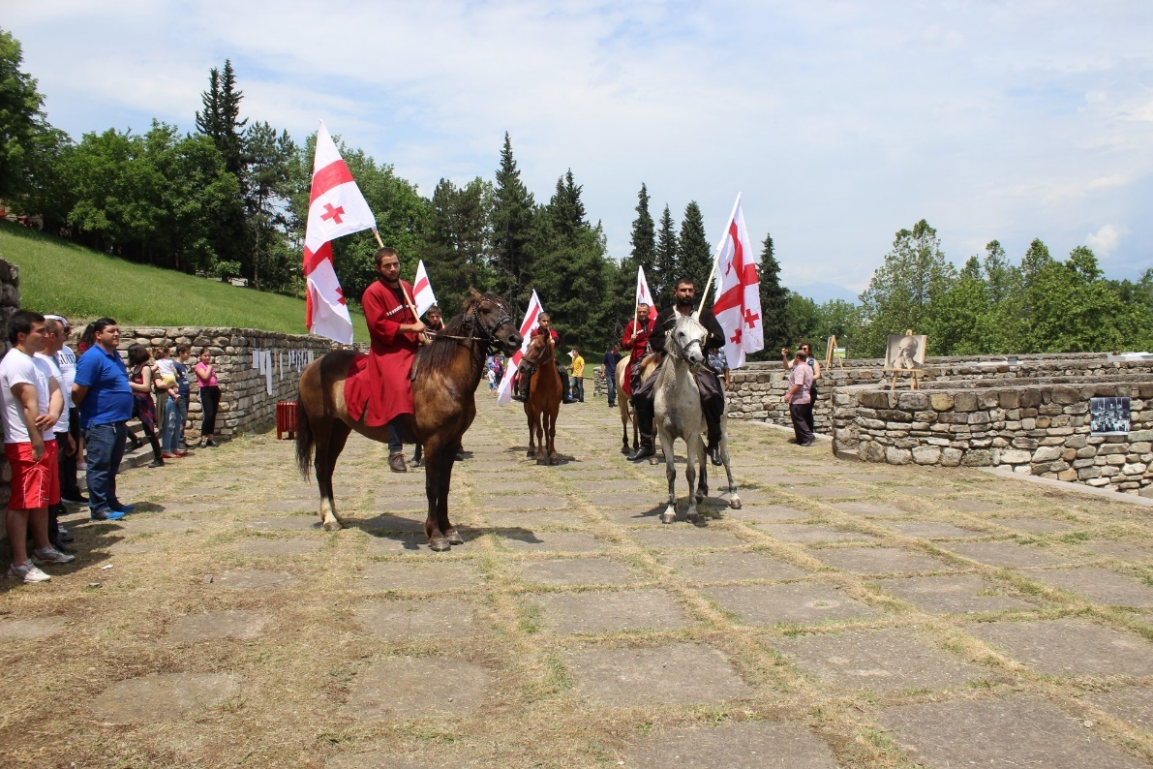
მასშტაბური ღონისძიებები:
9 მაისი - გამარჯვების დღე
26 მაისი - დამოუკიდებლობის 100 წლისთავი;
ფილმის პრემიერა - “ექვთიმე ღვთის კაცი”

Slide 29
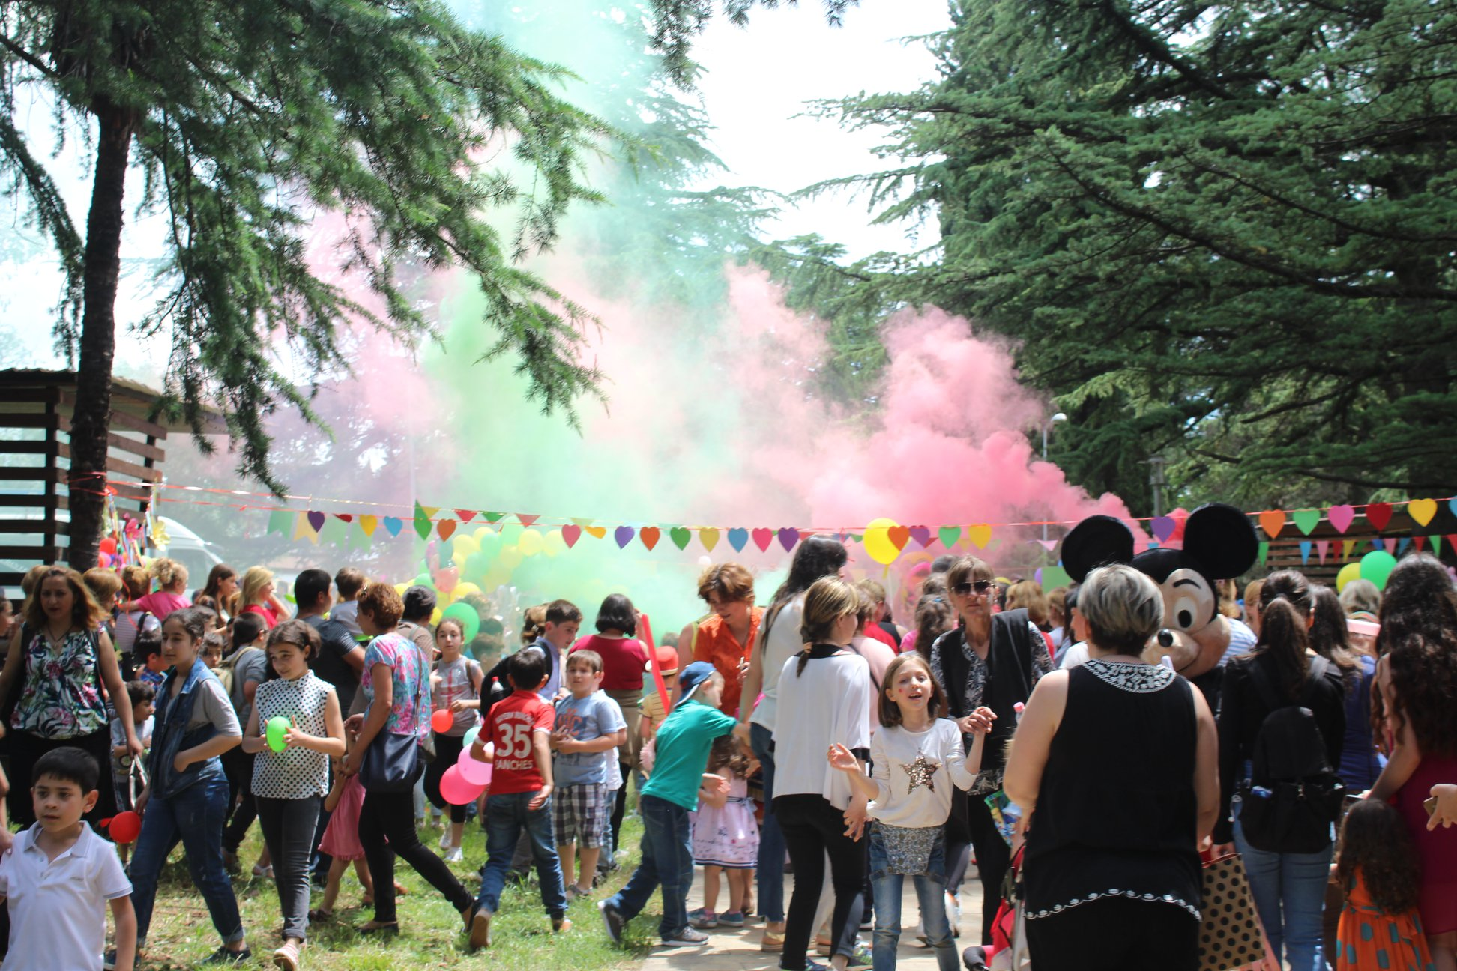
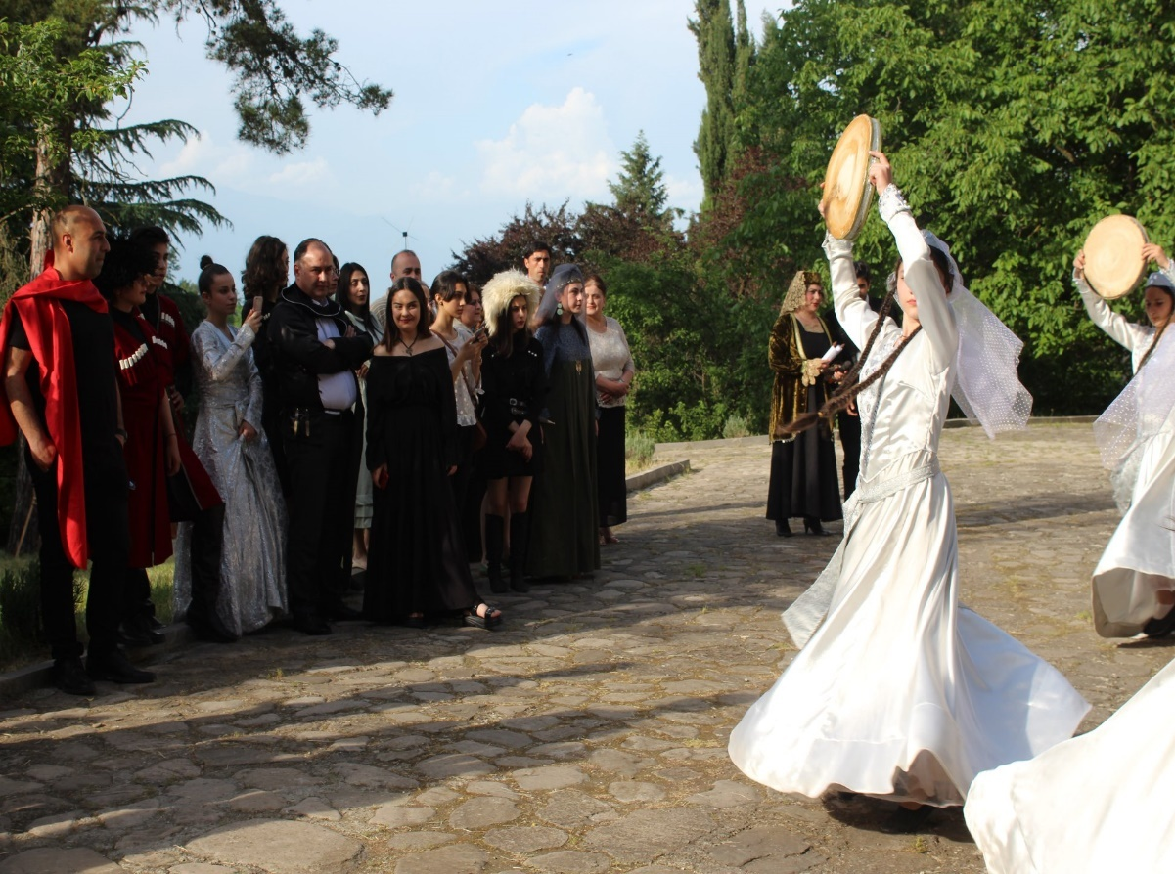
1 ივნისი - ბავშვთა დაცვის საერთაშორისო დღე;
მდგრადი ენერგეტიკის დღე;
ეროვნული სამოსის დღე;
პარასპორტი;

Slide 30
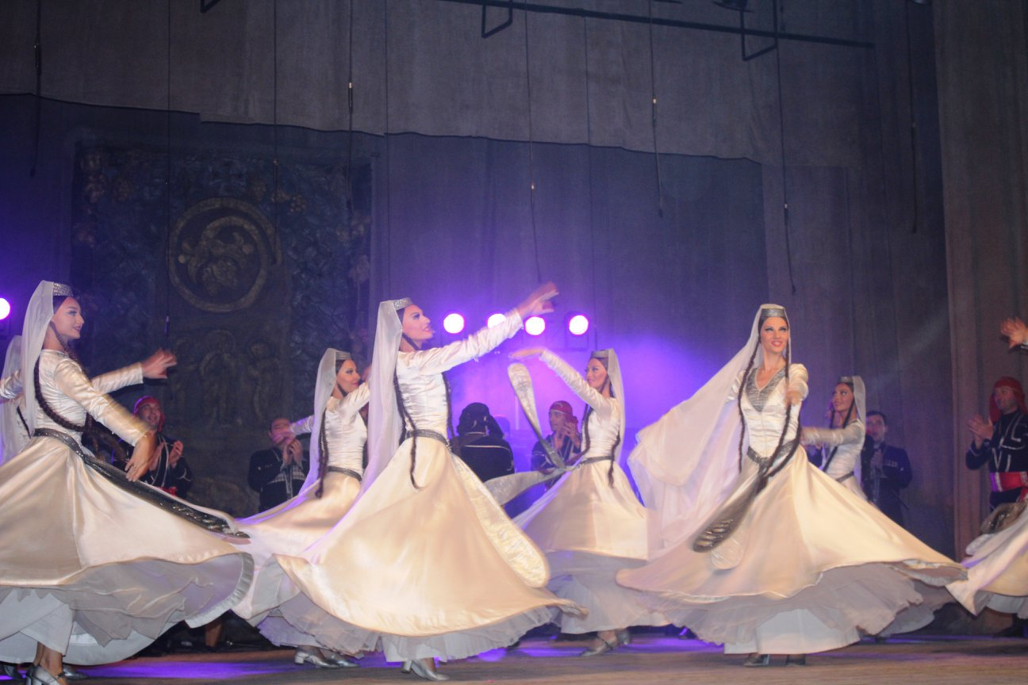
ანსამბლ “ერისიონის” კონცერტი;
ქართული ხმებისა და აჩიკო ნიჟარაძის კონცერტი;
ლაშა ღლონტის კონცერტი;
დათუნა ალადაშვილის კონცერტი;

Slide 31
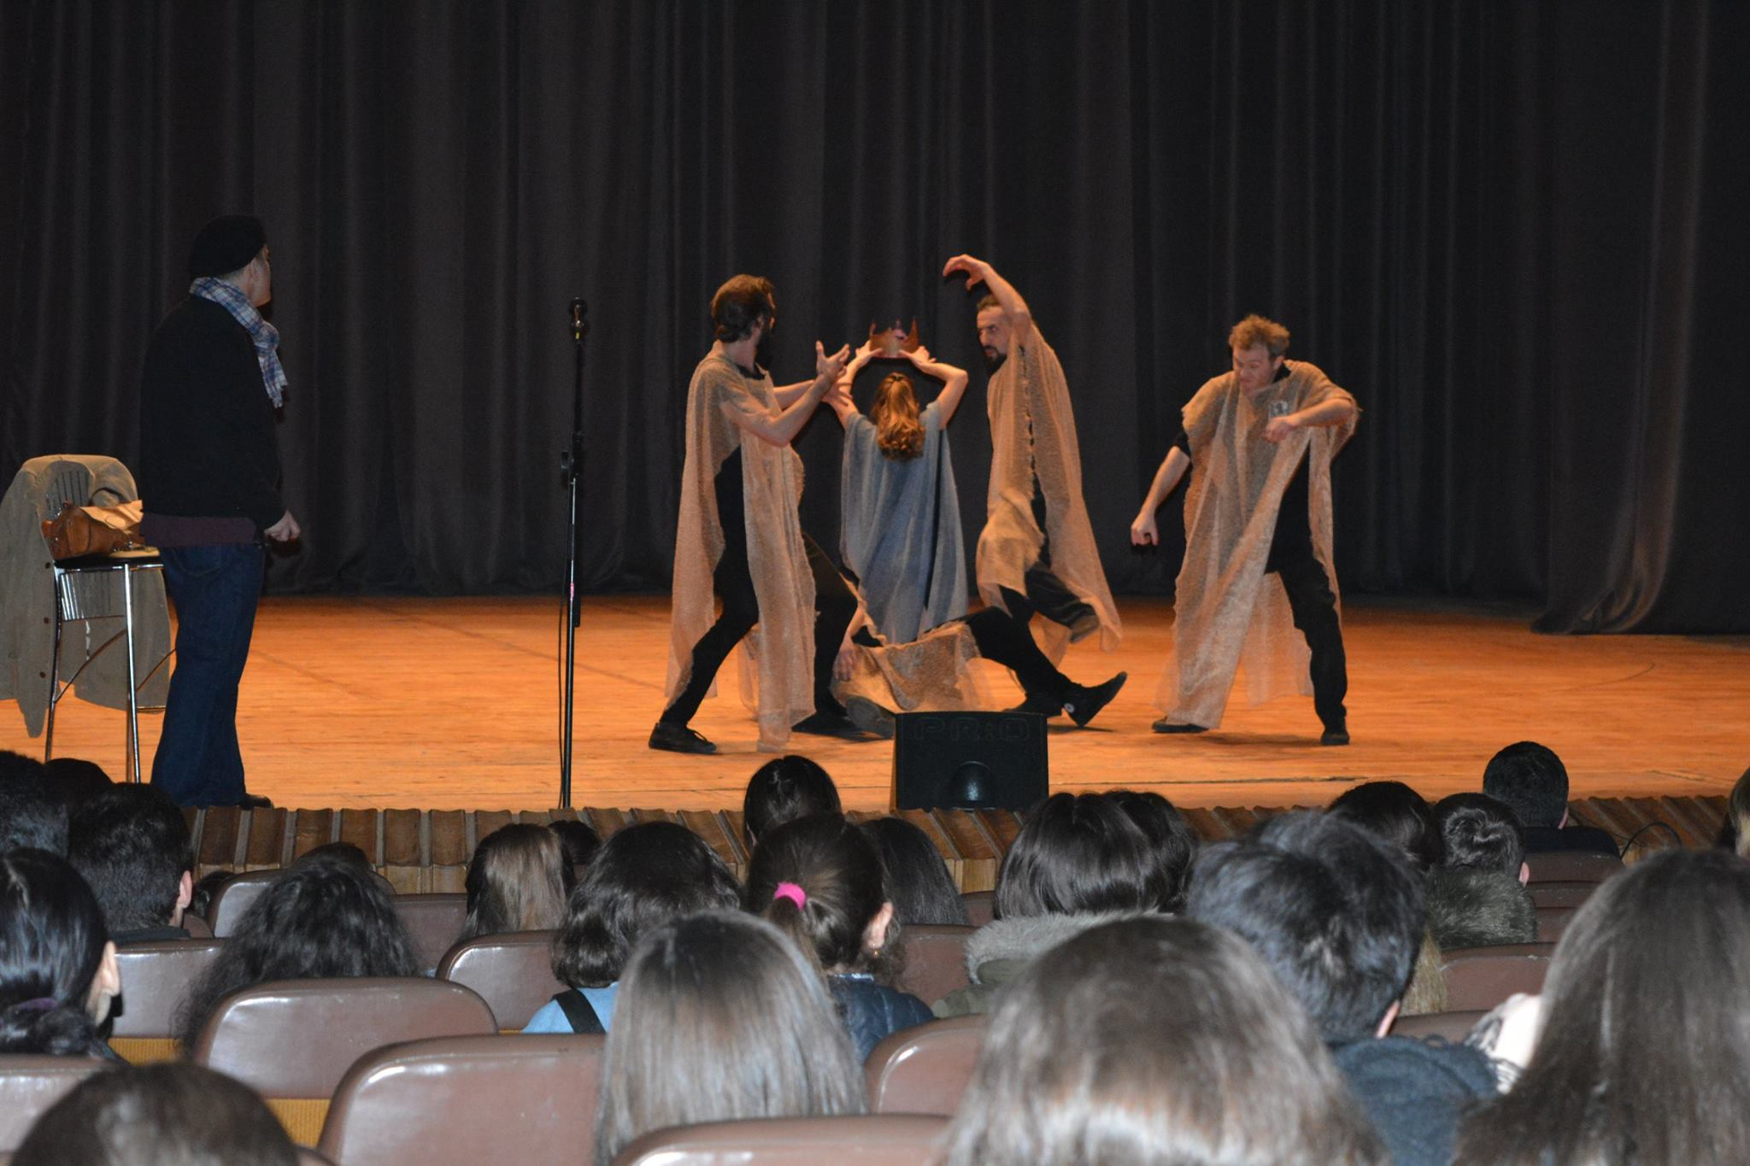
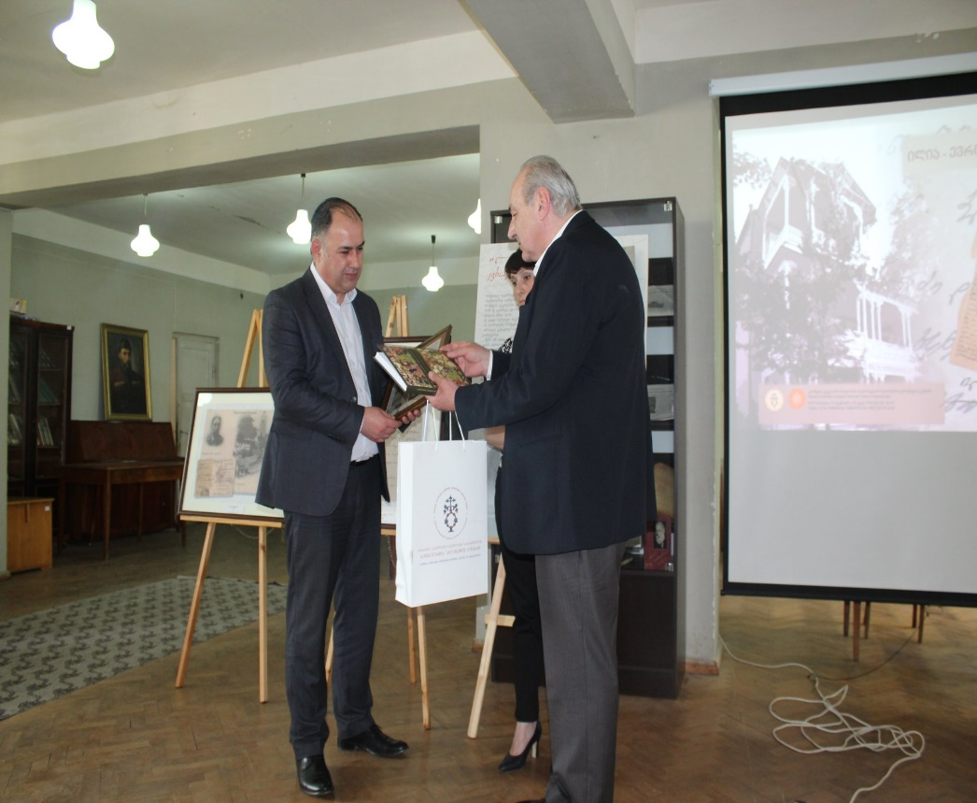
პაატა გულიაშვილის შემოქმედებითი საღამო;
გამოფენა “ილია ევროპელი”;
მიუნჰენის თანამედროვე მუსიკალური ჯგუფის ვიზიტი;
მოძრაობის თეატრის სპექტაკლი “ ჩუმად, რეპეტიციაა”;

Slide 32
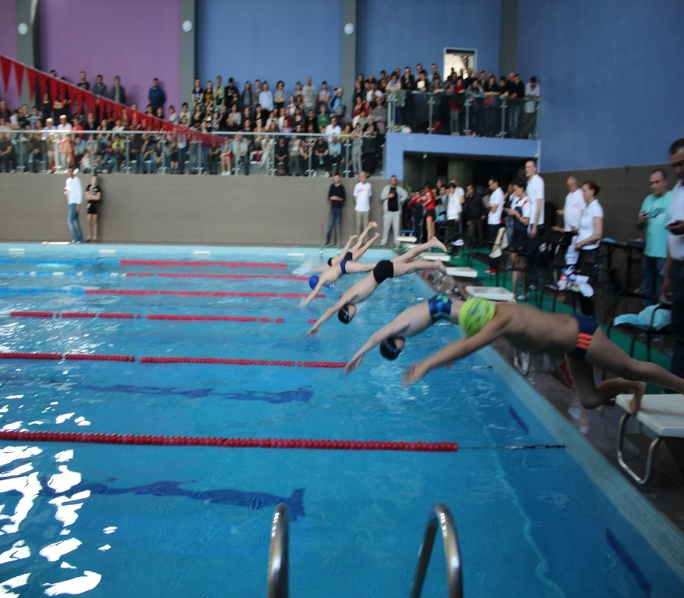
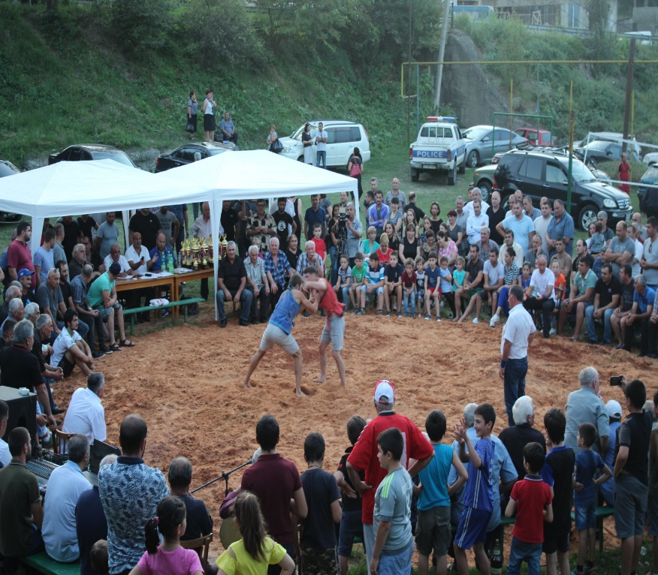
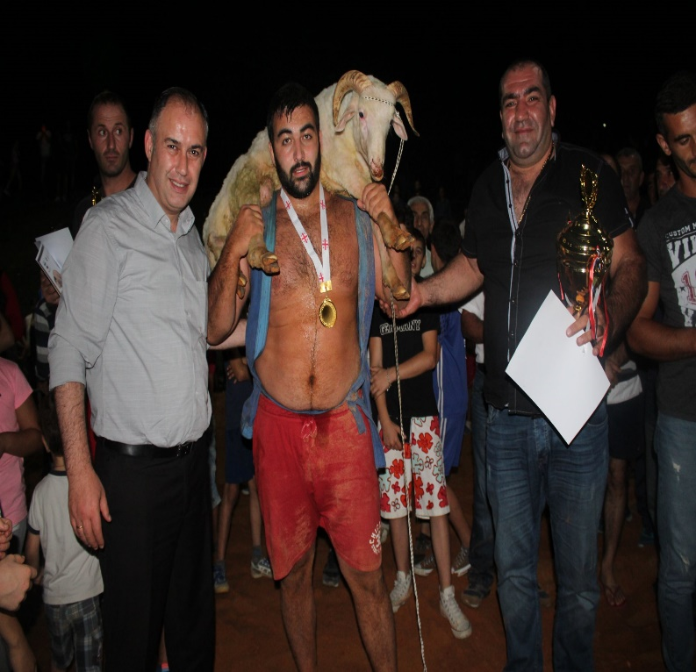
სპორტული ღონისძიებები:
ღია პირველობა ცურვაში;
საქართველოს პირველობა ჭიდაობაში;
გრანდიოზული რესპუბლიკური ტურნირი ძირკოკში;

Slide 33
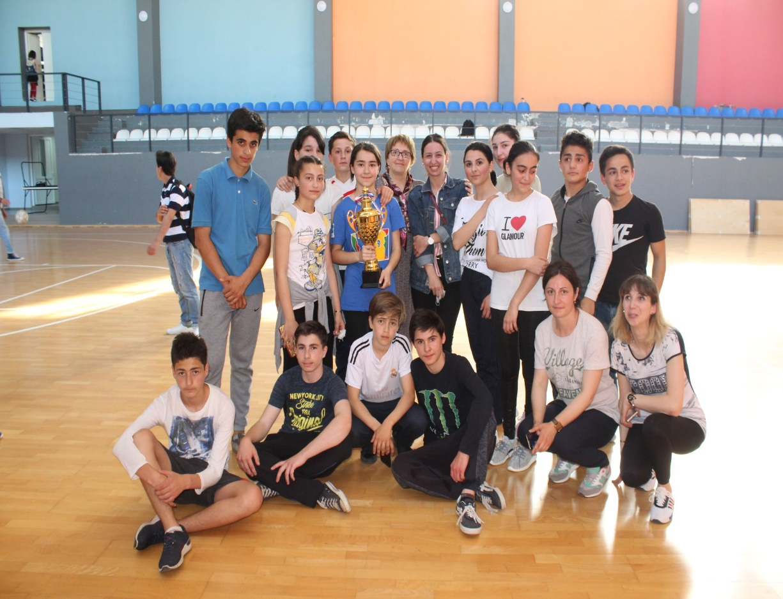
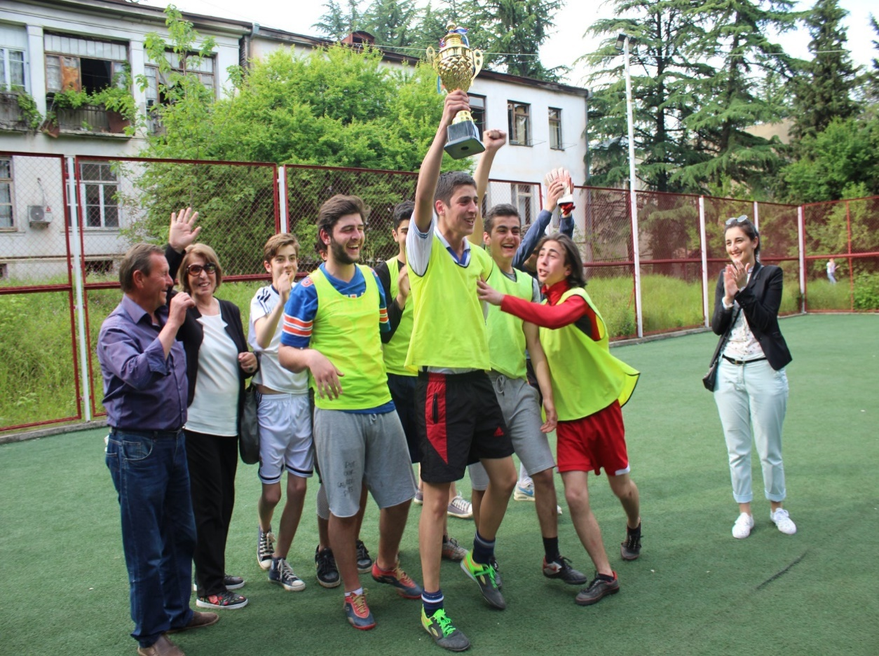
სასკოლო ტურნირი სპორტის რამდენიმე სახეობაში;
სასკოლო სპარტაკიადა;
კახეთის ღია პირველობა ჭადრაკში;

Slide 34
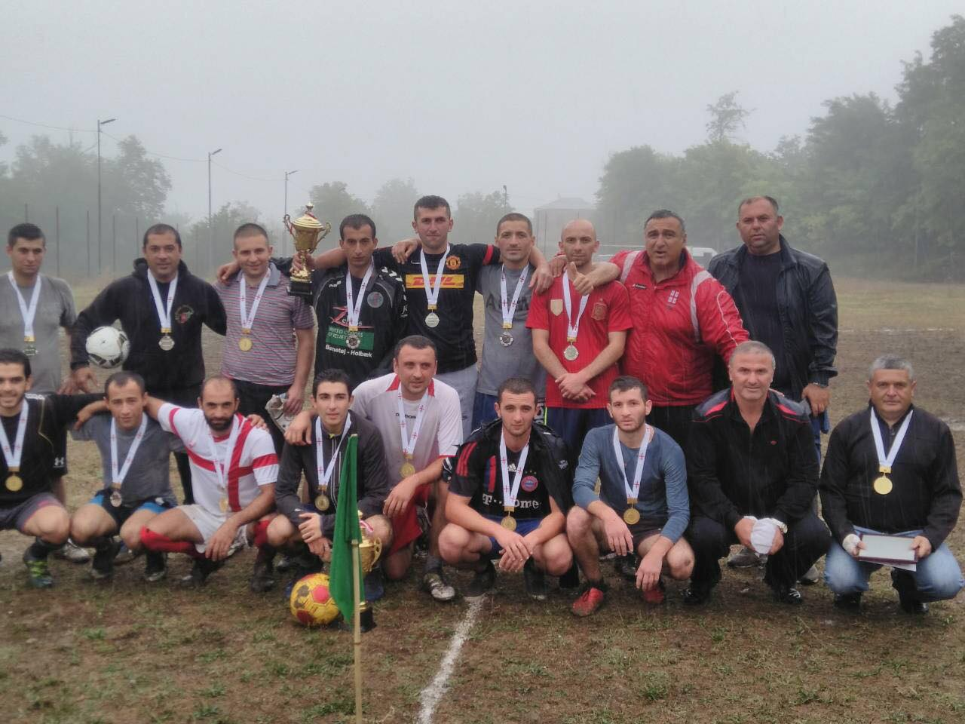
მოყვარულთა თასი მინი ფეხბურთში;
ალექსი ნატროშვილის სახელობის ტურნირი ფეხბურთში;

Slide 35
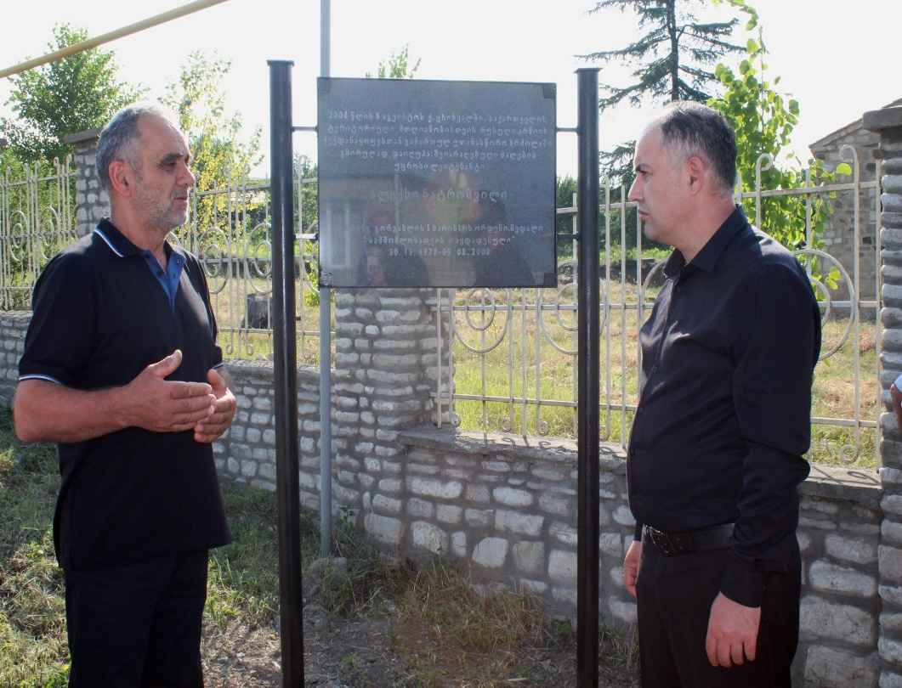
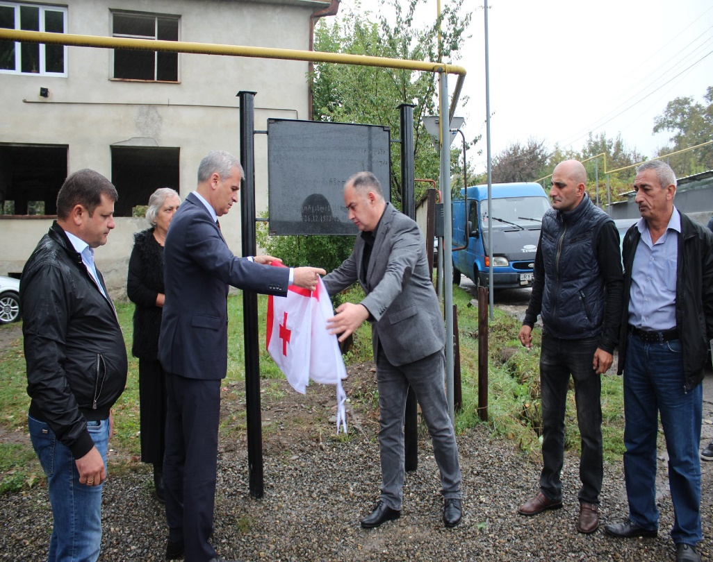
გაიხსნა ორი მემორიალური დაფა:
აგვისტოს ომის გმირის ალექსი ნატროშვილის (სოფელი ვაჩნაძიანი)
აფხაზეთის ომის გმირის მიხეილ მარჩილაშვილის (სოფელი ვაჩნაძიანი)

Slide 36
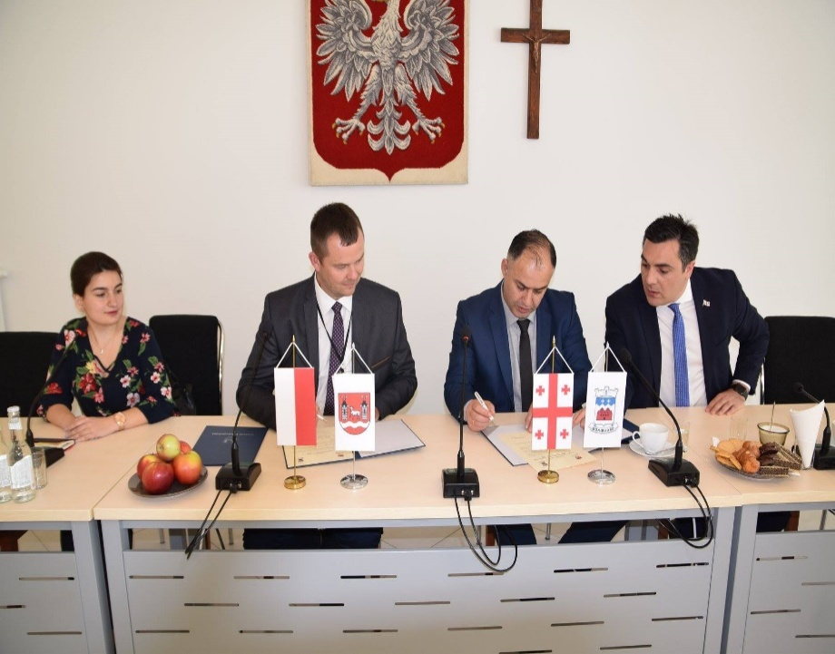
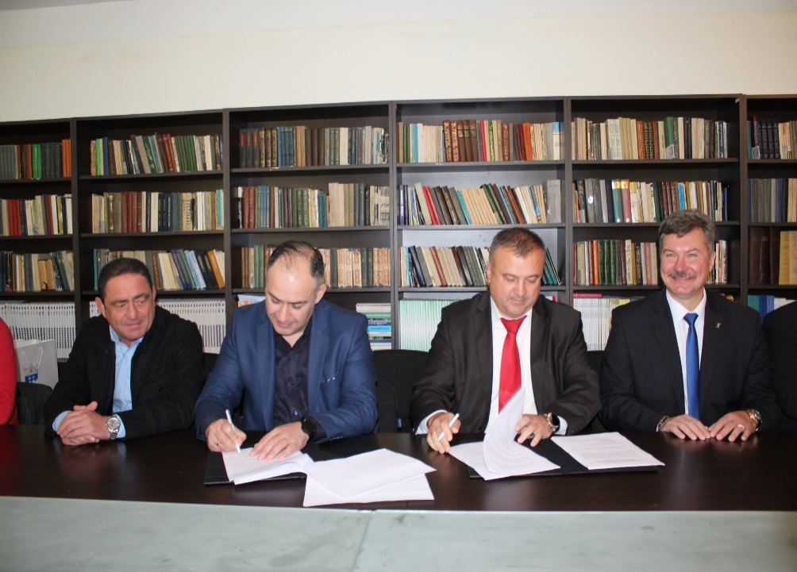
საერთაშორისო ურთიერთობები და ტურიზმი
ურთიერთთანამშრომლობის შესახებ განზრახულებათა წერილი და მემორანდუმი გაფორმდა:
პოლონეთის პიასეჩნოს მუნიციპალიტეტთან;
ბელორუსიის ქალაქ გოროდოკთან;

Slide 37
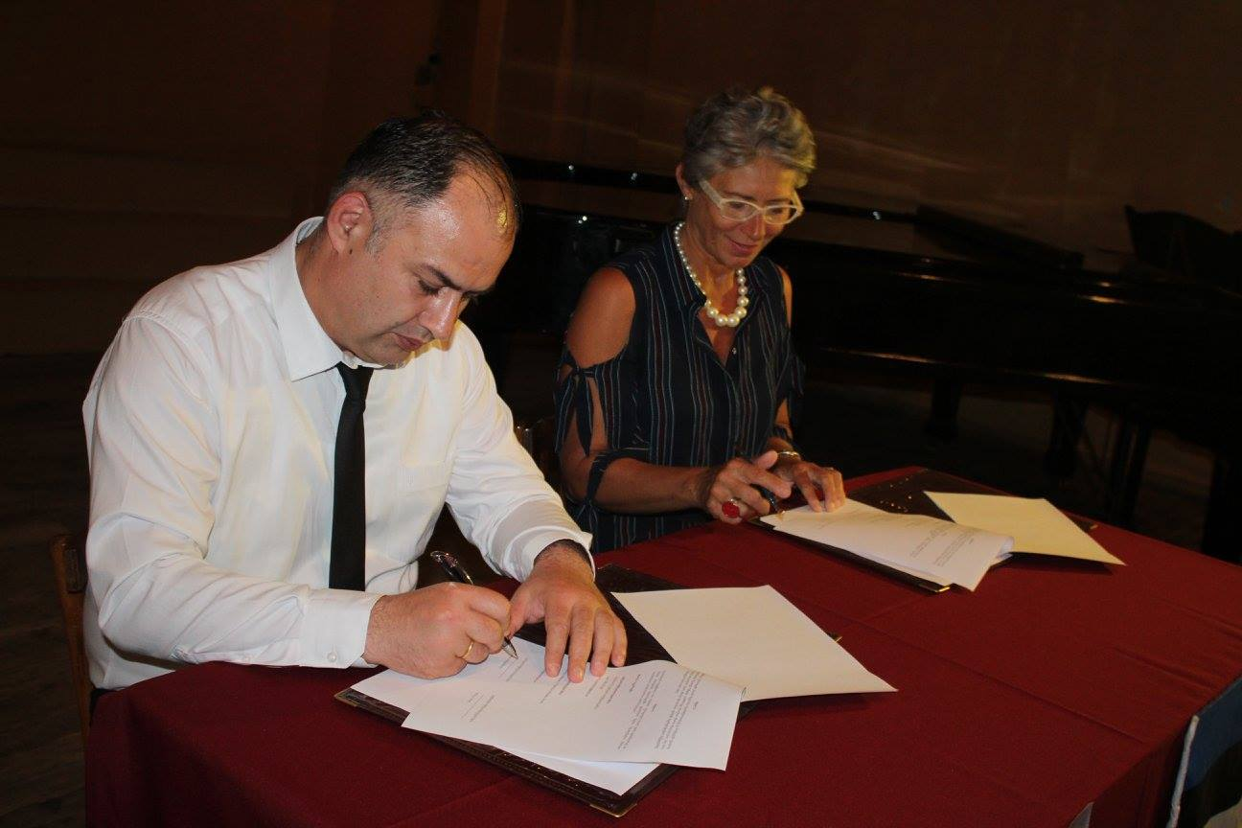
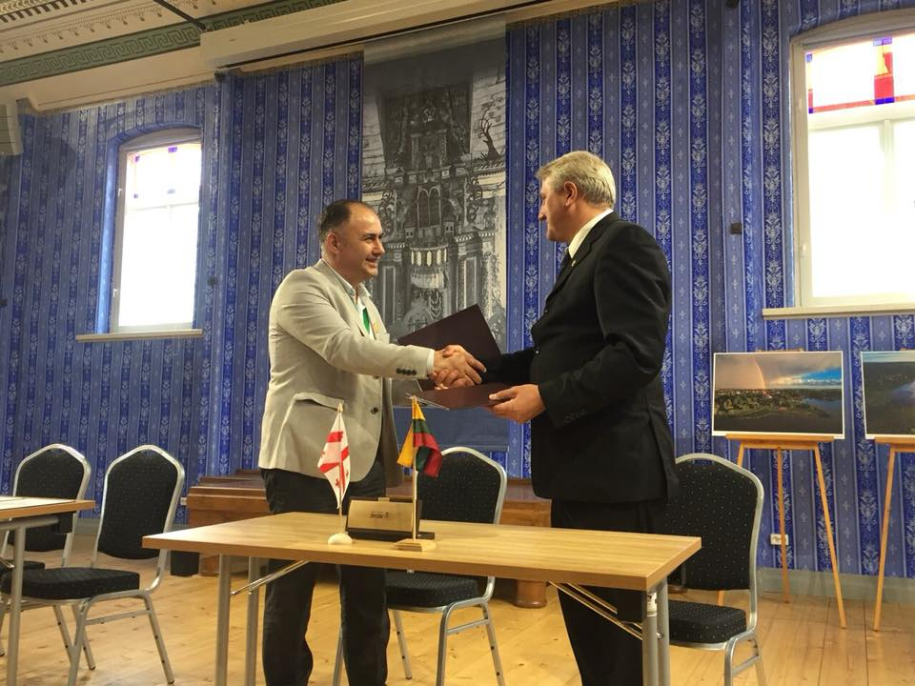
ლიეტუვას პაკრუოისის მუნიციპალიტეტთან;
ესტონეთის ქალაქ კუუსალუს მუნიციპალიტეტთან;
სლოვაკეთის პოვაჟსკა-ბისტრიცას რაიონთან;

Slide 38
გურჯაანში ვუმასპინძლეთ 6 ქვეყნის დელეგაციას:
ესტონეთის ქალაქ კუუსალოს;
პოლონეთის პიასეჩნოს მუნიციპალიტეტს;
ესპანეთის ლა-რიოხას მხარეს;
ბელორუსიის ქალაქ გოროდოკს;
საფრანგეთის შაბლს;
ლიეტუვას პაკრუოისს;

Slide 39
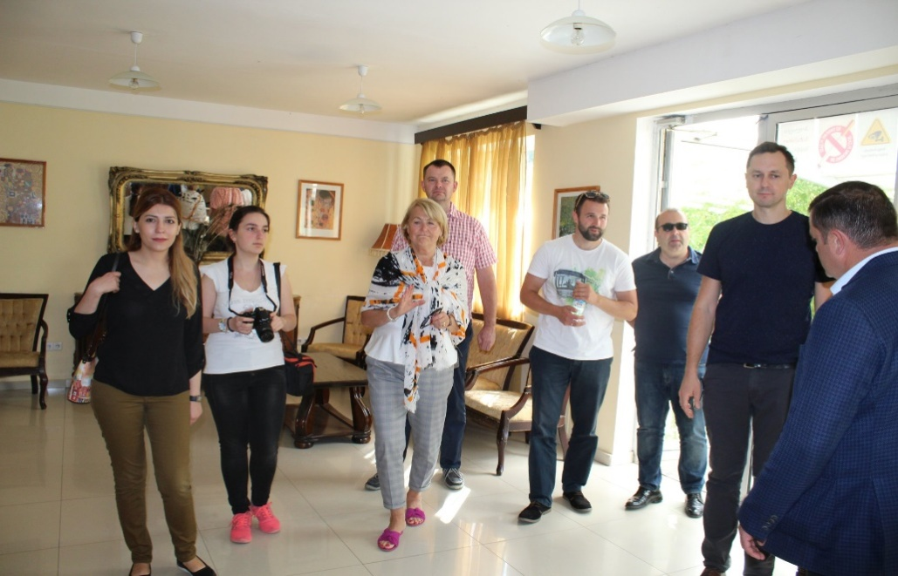

Slide 40
მოსახლეობასთან შეხვედრები ყველა სოფელში:

Slide 41
მადლობა
თქვენგან მიღებული რეკომენდაციებისთვის!

